Slide 1
监督学习模型的评估 王丽苹
《数据挖掘》
2025 秋

Slide 2
模型评估
一个好的分类算法不仅要能够很好的拟合训练数据，而且对未知样本也要能准确分类。
模型建立之后，需要对其性能进行评估
准确性评估
有效性评估
评价是否模型能够在一定的程度上满足准确性的标准
分类算法的准确性评估的主要采用混淆矩阵、ROC曲线、提升度等方法和指标。
评价是否模型能够处理实际的问题（数据）

Slide 3
二元分类评估
考虑一个二分问题，实例有正 (positive) 类和负 (negative) 类两个类别。
进行分类预测分析时，会出现四种情况：
实例是正且被预测为正，记为TP(true positive)，称为真阳性；
实例为正而被预测为负，记为FN(false negative)，称为假阴性；
实例为负而被预测为正，记为FP(false positive)，称为假阳性；
实例为负且被预测为负，记为TN(true negative)，称为真阴性；

Slide 4
二元分类评估
对各种预测情况的实例数进行统计，并填入混淆矩阵，则可以根据这组数据，计算分类预测的几项评价指标。
 |  | 预测分类 |  | 合计
 |  | Positive | Negative
真分类 | Positive | f₊₊ | f₊₋
 | Negative | f₋₊ | f₋₋
合计
真正
TP
FN
TP+FN
真负
FP
TN
FP+TN
预测正
预测负
样本总数
TP+FP
FN+TN
TP+FP+TN+FN

Slide 5
评价指标
模型性能的评价指标有很多，目前应用较为广泛的有准确度、精确度、灵敏度、召回率、特异性等
较为偏向于非对称二元分类算法评估指标

Slide 6
评价指标
准确度
Accuracy
对于整个数据集(包括阳性和阴性数据)，预测总共的准确比例，表示算法对真阳和真阴性样本分类的正确性。
准确率是一个较为简明和直观的评价指标，但如果在正负分类样本不平衡的情况下，仍有较大的缺陷。
错误率
Error rate
描述被分类器错分的比例。
有：Error_rate = 1 - Accuracy
精确度
Precision
表示被分为正例的示例中实际为正例的比例。

Slide 7
评价指标
灵敏度
Sensitivity
表示在分类为阳性的实例，占所有真正阳性实例的比例，反映了分类算法对真阳性样本分类的准确度。
灵敏度越大表示分类算法对真阳性样本分类越准确。
召回率
Recall
真阳性率
TPR(true positive rate)

Slide 8
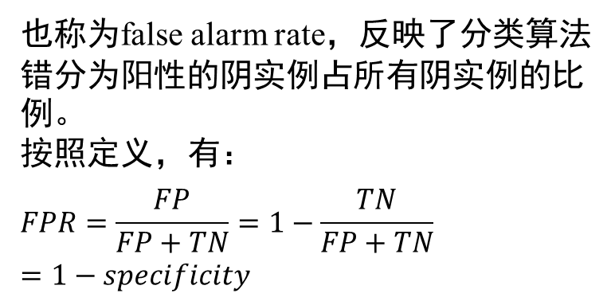
评价指标
假阳性率
FPR(false positive rate)
也称为false alarm rate，反映了分类算法错分为阳性的阴实例占所有阴实例的比例。
按照定义，有：
$$FPR=\frac{FP}{FP+TN}=1−\frac{TN}{FP+TN}=1−specificity$$

Slide 9
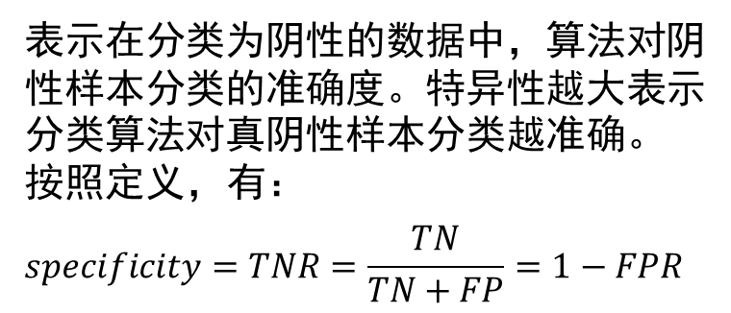
评价指标
表示在分类为阴性的数据中，算法对阴性样本分类的准确度。特异性越大表示分类算法对真阴性样本分类越准确。
按照定义，有：
$$specificity=TNR=\frac{TN}{TN+FP}=1−FPR$$
特异性
Specificity
真阴性率
TNR(true negative rate)

Slide 10
评价指标
评估基于对称属性分类（如分类属性为对称的Nominal属性）的准确性的综合评价指标
马修相关系数
F度量
等等

Slide 11
评价指标
马修相关系数MCC(Mathew correlation coefficient)
MCC表征实际与预测的分类结果的关联程度，即算法结果的可靠性。计算公式为：
值域范围为[-1，1]
当FP和FN均为0时，MCC=1，表示分类结果完全正确；
当TP和TN均为0是，MCC=-1，表示分类结果完全错误。
当两个类别的样本数量相差较大时（分布不平衡），用MCC来衡量预测效果比用准确度accuracy 更为合理。

Slide 12
评价指标
当Precision和Recall指标得出的结论有时出现背离时，需要对二者进行综合考虑，最常见的指标就是F-Measure(也称F-Score)。
F-Measure是Precision和Recall加权调和平均：
β为参数值，当β=1时，即为最常见的F₁-measure了：
F₁综合了Precesion和Recall的评估结果，当F₁较高时则能说明试验方法比较有效。

Slide 13
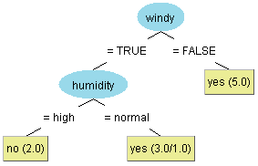
【例】
outlook | temperature | humidity | windy | play
sunny | hot | high | TRUE | no
overcast | hot | high | FALSE | yes
rainy | mild | high | FALSE | yes
rainy | cool | normal | FALSE | yes
rainy | cool | normal | TRUE | no
overcast | cool | normal | TRUE | yes
rainy | mild | normal | FALSE | yes
sunny | mild | normal | TRUE | yes
overcast | hot | normal | FALSE | yes
rainy | mild | high | TRUE | no
测试数据集
outlook | temperature | humidity | windy | actual
rainy | mild | high | TRUE | no
overcast | mild | high | TRUE | yes
sunny | mild | normal | TRUE | yes
overcast | hot | normal | FALSE | yes
predicted
no
no
yes
yes

Slide 14
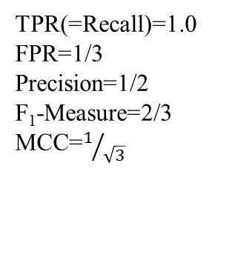
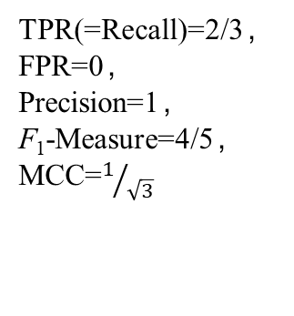
【例】
outlook | temperature | humidity | windy | actual | predicted
rainy | mild | high | TRUE | no | no
overcast | mild | high | TRUE | yes | no
sunny | mild | normal | TRUE | yes | yes
overcast | hot | normal | FALSE | yes | yes
class=no为positive / class=yes为negative
TPR(=Recall)=1.0
FPR=1/3
Precision=1/2
F₁-Measure=2/3
MCC=$1/{\sqrt{3}}$
(a) class=no为positive
 |  | 预测分类
 |  | positive (class=no) | negative (class=yes)
真正分类 | positive (class=no) | TP=1 | FN=0
 | negative (class=yes) | FP=1 | TN=2
评估的综合结果，可按测试数据中class=no和class=yes的实例数量，进行加权平均求得。
本例可得(TPR_{wa}，FPR_{wa}) = (0.750，0.083)。
用上述数据建立的分类模型经测试评估，结果良好。
class=yes为positive / class=no为negative
(b) class=yes为positive
 |  | 预测分类
 |  | positive (class=yes) | negative (class=no)
真正分类 | positive (class=yes) | TP=2 | FN=1
 | negative (class=no) | FP=0 | TN=1
TPR(=Recall)=2/3，FPR=0，Precision=1，
F₁-Measure=4/5，MCC=$1/{\sqrt{3}}$
Notes:
TPRw= 0.25*1+2/3*3/4= 0.75
FPR = 0.25*1/3+3/4*0=1/12=0.0833

Slide 15
ROC
ROC曲线(receiver operating characteristic curve)也称为受试者工作特性曲线或接受者操作特性曲线
绘制在二维的ROC空间中
纵坐标：真阳性率TPR（即灵敏度）
横坐标：假阳性率FPR（即 1-specificity）
通过ROC曲线的位置和变化情况，可以对分类预测结果的真阳性率TPR/假阳性率FPR的对应变化进行掌握和评价。

Slide 16
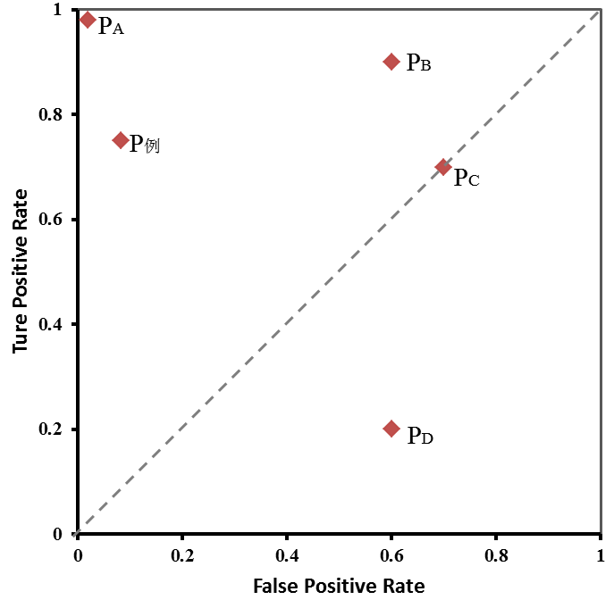
ROC
对于离散型的分类器，例如决策树分类器，每一组测试数据集将产生一组(TPR，FPR)坐标数据点，可对应地标注在ROC空间坐标上。
(TPR=1，FPR=0)
是理想的分类预测特性
(TPR=0.7，FPR=0.7)
表示分类预测结果完全随机
ROC点位于对角线上
P_{B}？
vs P_{例}？
(TPR=0.2，FPR=0.6)
FPR较大，TPR较小，结果难以接受
ROC点位于对角线下方
【例】中， (TPR_{wa},FPR_{wa})=(0.750,0.083)
对应P_{D例}点，指标较好。

Slide 17
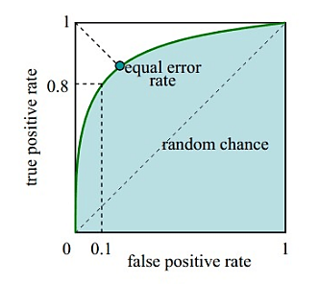
ROC

Slide 18
ROC
【例】
分类器的实例类别真实值以及输出的预测概率值
真实值 | 0 | 0 | 1 | 0 | 0 | 1 | 0 | 1 | 1
预测概率值 | 0.1 | 0.3 | 0.3 | 0.45 | 0.45 | 0.55 | 0.6 | 0.85 | 0.95
对于给定的阈值，当预测概率值大于阈值时，判定为类别1(positive)，否则为0(negative)。
设置不同的阈值，对预测类别进行判定，并根据所得到的TP、FN、FP、TN数值，可以计算得到7组(TPR，FPR)值：
阈值 | 0.09 | 0.24 | 0.39 | 0.54 | 0.69 | 0.84 | 0.99
TP | 4 | 4 | 3 | 3 | 2 | 2 | 0
FN | 0 | 0 | 1 | 1 | 2 | 2 | 4
FP | 5 | 4 | 3 | 1 | 0 | 0 | 0
TN | 0 | 1 | 2 | 4 | 5 | 5 | 5
TPR | 1 | 1 | 0.75 | 0.75 | 0.5 | 0.5 | 0
FPR | 1 | 0.8 | 0.6 | 0.2 | 0 | 0 | 0

Slide 19
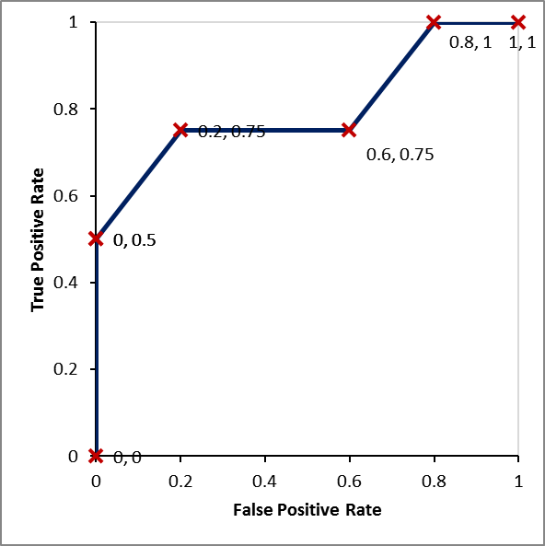
ROC
阈值 | 0.09 | 0.24 | 0.39 | 0.54 | 0.69 | 0.84 | 0.99
TP | 4 | 4 | 3 | 3 | 2 | 2 | 0
FN | 0 | 0 | 1 | 1 | 2 | 2 | 4
FP | 5 | 4 | 3 | 1 | 0 | 0 | 0
TN | 0 | 1 | 2 | 4 | 5 | 5 | 5
TPR | 1 | 1 | 0.75 | 0.75 | 0.5 | 0.5 | 0
FPR | 1 | 0.8 | 0.6 | 0.2 | 0 | 0 | 0
【例】
ROC曲线所覆盖的面积即为AUC，可以直观的判断分类器的性能。
AUC越大则性能越好。
对于该例的AUC值为0.8。

Slide 20
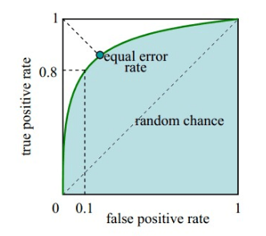
ROC
ROC的评估方法将灵敏度与特异性以图示方法结合在一起，可直观地观察和判别分类算法的特异性和敏感性之间的关系，是算法准确性的综合代表，具有简单、直观的特点。
ROC不固定分类界值，允许中间状态存在，利于使用者结合专业知识，权衡漏判与误判的影响，选择最为符合实际应用要求的参数值。
借助ROC，也可在共同标尺下直观地比较不同的分类算法的效果（ROC越凸近左上角表明价值越大，曲线下面积可评价算法准确性）

Slide 21
PRC
PRC(precision-recall curve)是以recall为横坐标，precision 为纵坐标的曲线图形
ROC中的FPR值受到Positive的实例和Negative的实例数量对比的影响
例如Negative的实例比例很大的情况下，FPR必然较小，对真实情况产生偏差
Precision综合考虑了TP和FP的值，因此在极度不平衡的数据下（Positive的样本较少），PR曲线可能比ROC曲线得出更为准确的结论

Slide 22
PRC
【例】
分类器的实例类别真实值以及输出的预测概率值
真实值 | 0 | 0 | 1 | 0 | 0 | 1 | 0 | 1 | 1
预测概率值 | 0.1 | 0.3 | 0.3 | 0.45 | 0.45 | 0.55 | 0.6 | 0.85 | 0.95
对于给定的阈值，当预测概率值大于阈值时，判定为类别1(positive)，否则为0(negative)。
设置不同的阈值，对预测类别进行判定，并根据所得到的TP、FN、FP、TN数值，可以计算得到8组(recall，precision)值：
阈值 | 0 | 0.2 | 0.375 | 0.5 | 0.575 | 0.725 | 0.9 | 0.975
TP | 4 | 4 | 3 | 3 | 2 | 2 | 1 | 0
FN | 0 | 0 | 1 | 1 | 2 | 2 | 3 | 4
FP | 5 | 4 | 3 | 1 | 1 | 0 | 0 | 0
TN | 0 | 1 | 2 | 4 | 4 | 5 | 5 | 5
recall | 1 | 1 | 1 | 0.75 | 0.5 | 0.5 | 0.25 | 0
precision | 0.44 | 0.50 | 0.50 | 0.75 | 0.67 | 1.00 | 1.00 | 1

Slide 23
PRC
阈值 | 0 | 0.2 | 0.375 | 0.5 | 0.575 | 0.725 | 0.9 | 0.975
TP | 4 | 4 | 3 | 3 | 2 | 2 | 1 | 0
FN | 0 | 0 | 1 | 1 | 2 | 2 | 3 | 4
FP | 5 | 4 | 3 | 1 | 1 | 0 | 0 | 0
TN | 0 | 1 | 2 | 4 | 4 | 5 | 5 | 5
recall | 1 | 1 | 1 | 0.75 | 0.5 | 0.5 | 0.25 | 0
precision | 0.44 | 0.50 | 0.50 | 0.75 | 0.67 | 1.00 | 1.00 | 1
【例】
可以看到随着召回率的提升，算法一直保持着相对较高的精确度。
根据PRC图，以及分类方法在实际中的应用，可以权衡召回率和精确度的大小，选择某一数值作为匹配阈值，以确定模型。

Slide 24
小结
应对分类模型进行准确性评估
二元分类
对称型
非对称型
模型的确定与实际应用密切相关

